Slide 1
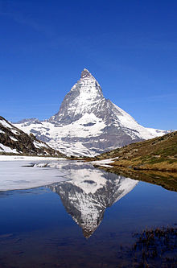
রায়বাজার বালিকা উচ্চ বিদ্যালয়ের পক্ষ থেকে-
স্বাগতম

Slide 2
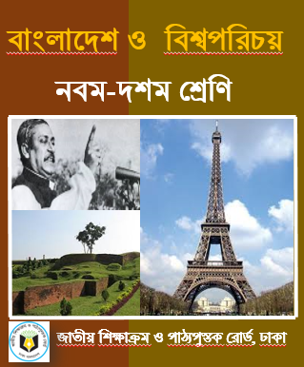
মোঃমাহবুবুল আলম খান,সহকারী শিক্ষক
(কম্পিউটার)
রায়বাজার বালিকা উচ্চ বিদ্যালয়
আঠারবাড়ী, ঈশ্বরগঞ্জ, ময়মনসিংহ। 01733163032
শ্রেণী - নবম - দশম
বিষয়- বাংলাদেশ ও বিশ্বপরিচয়
অধ্যায় - পঞ্চম
বাংলাদেশের নদ-নদী ও প্রাকৃতিক সম্পদ।
মোঃ মাহবুবুল আলম খান, ১৬/০৮/২০১৭ ২

Slide 3
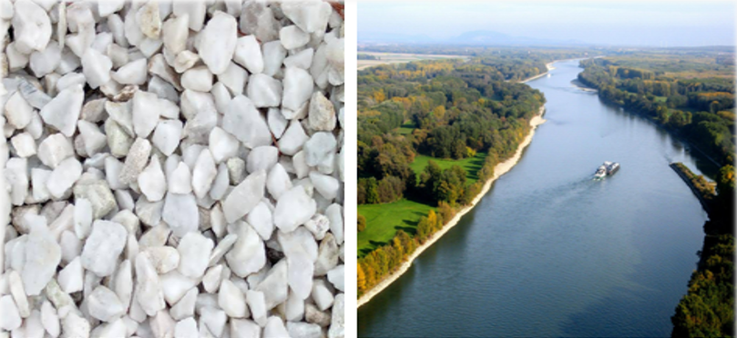
ছবিতে আমরা কি দেখতে পাই?
চুনা পাথর
নদী

Slide 4
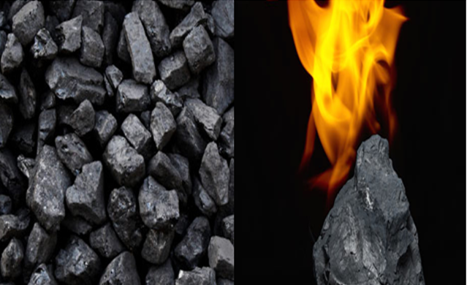
ছবিতে আমরা কি দেখতে পাই?
কয়লা
জ্বলন্ত কয়লা

Slide 5
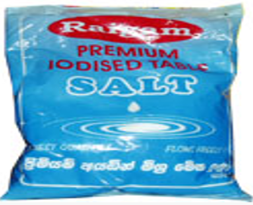
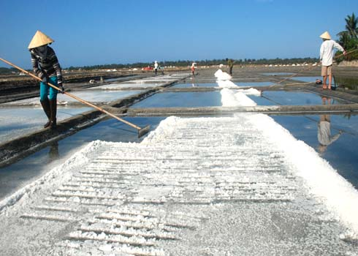
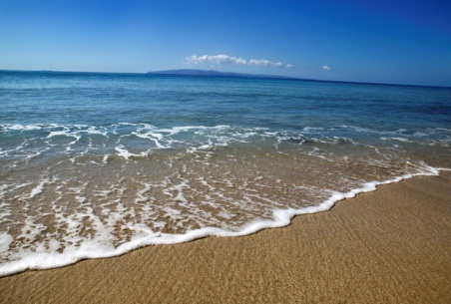
আজকের পাঠ
বাংলাদেশের নদ-নদী ও প্রাকৃতিক সম্পদ

Slide 6
এই পাঠ শেষে শিক্ষার্থী-
প্রাকৃতিক সম্পদ কি বলতে পারবে।
সম্পদের প্রকারভেদ ব্যাখ্যা করতে পারবে।
বাংলাদেশের প্রাকৃতিক সম্পদ কী বিশ্লেষণ করতে
পারবে।

Slide 7
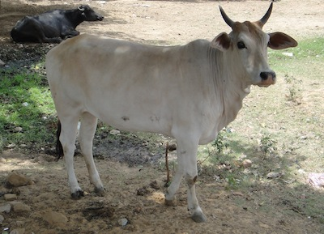
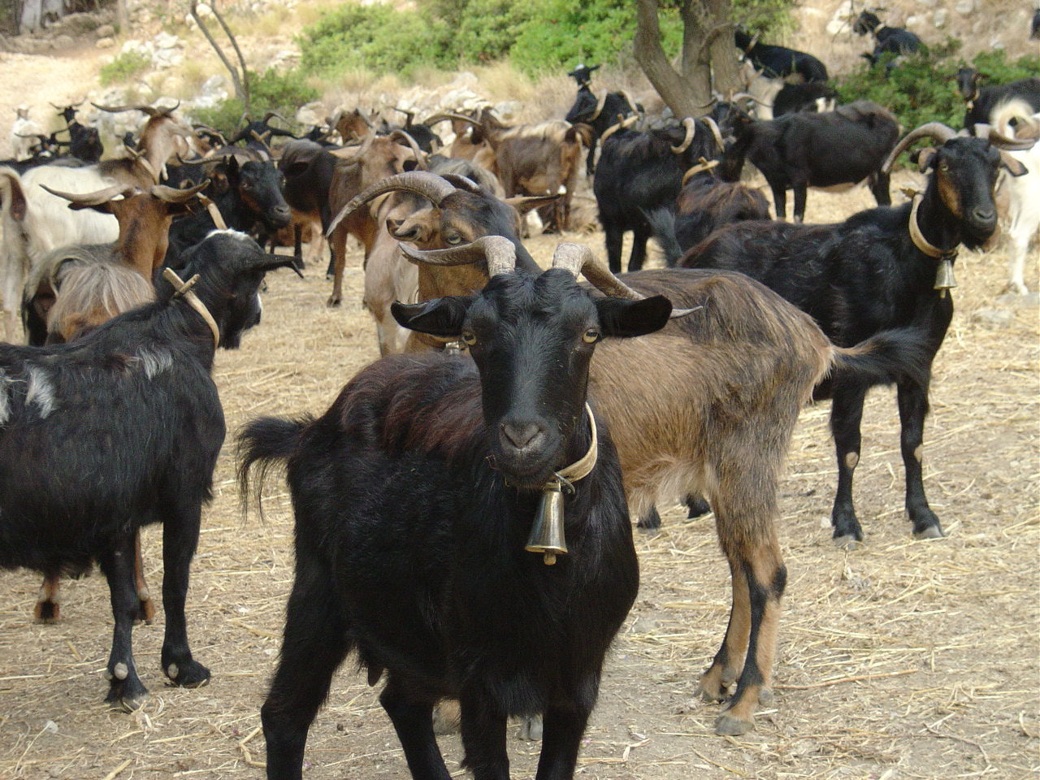
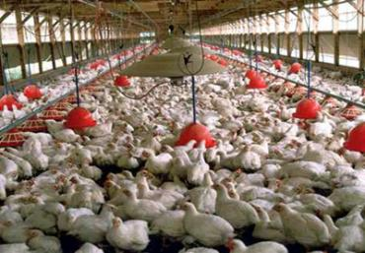
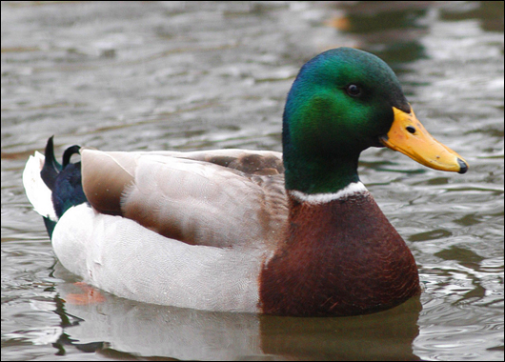
প্রানীজ
সম্পদ

Slide 8
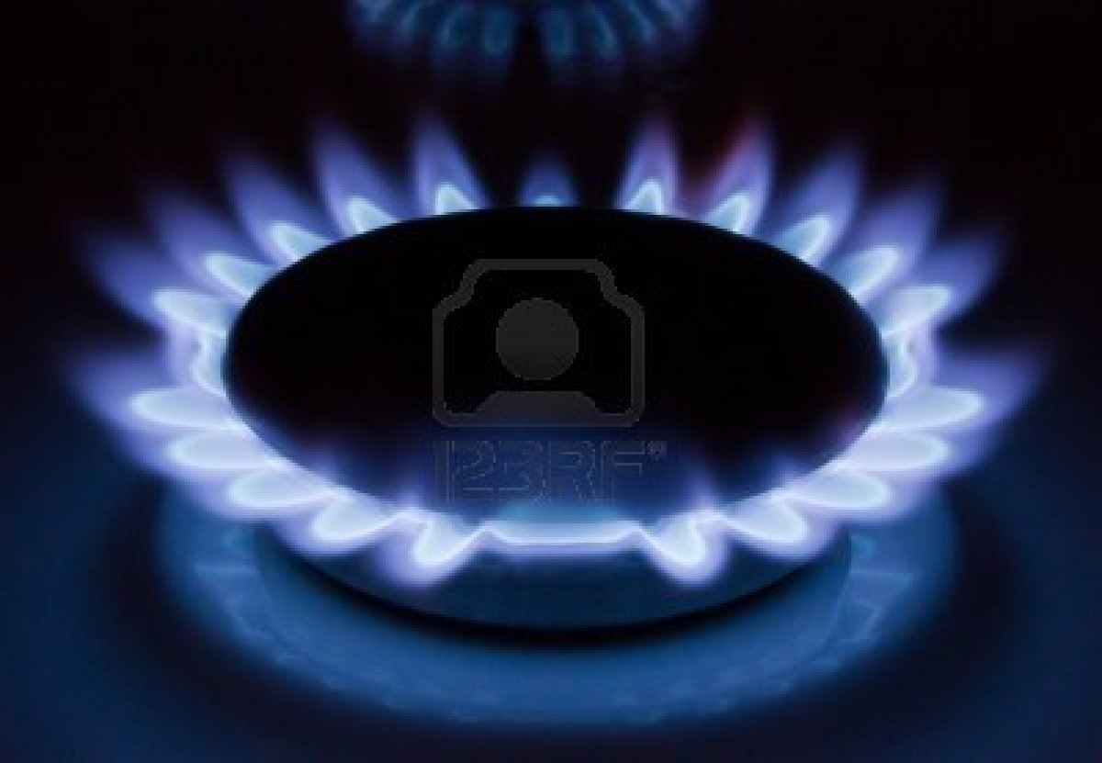
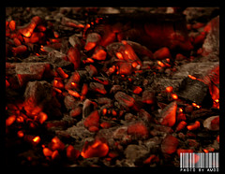
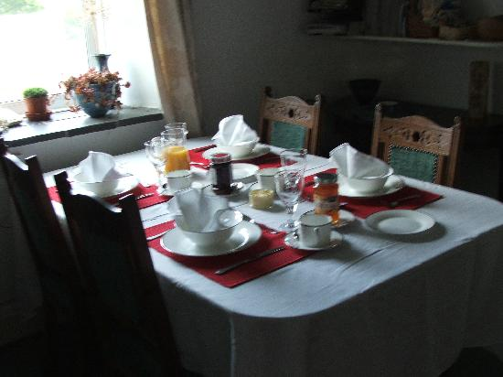
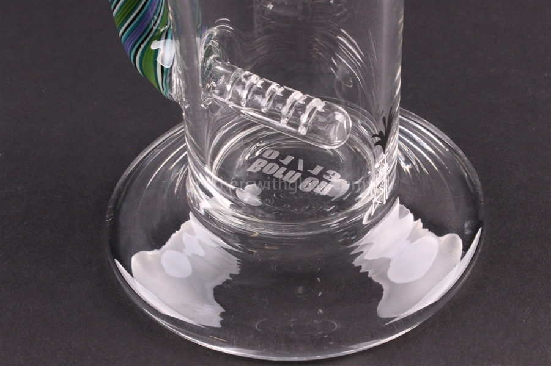
খনিজ
সম্পদ

Slide 9
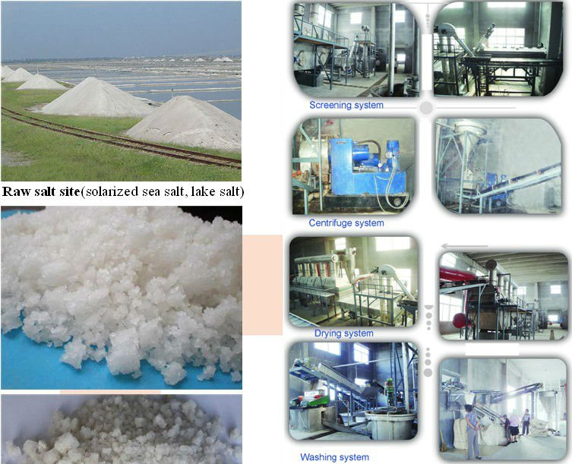
সমুদ্র সম্পদ লবন

Slide 10
সমুদ্র সম্পদ লবন উত্তোলন পদ্ধতি

Slide 11
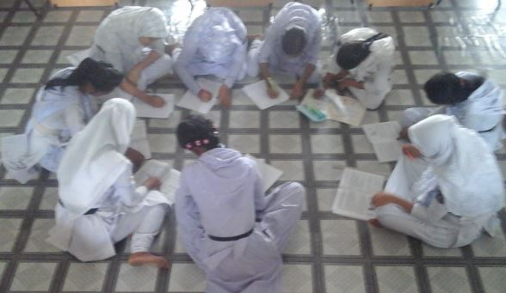
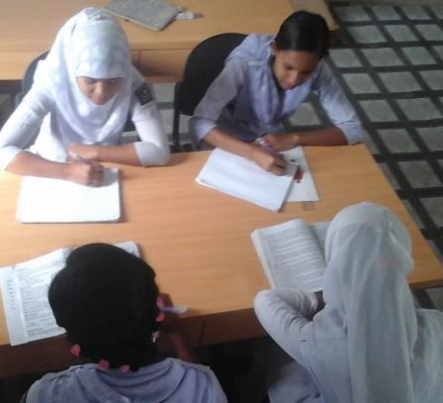
দলীয় কাজ
৭ মিনিট
প্রাকৃতিক সম্পদ সংরক্ষণের গুরুত্ব বিশ্লেষন কর।
মোঃ মাহবুবুল আলম খান, ১৬/০৮/২০১৭ ১৮

Slide 12
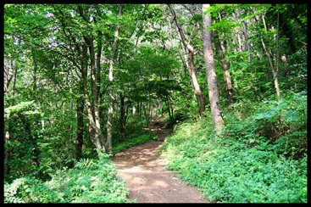
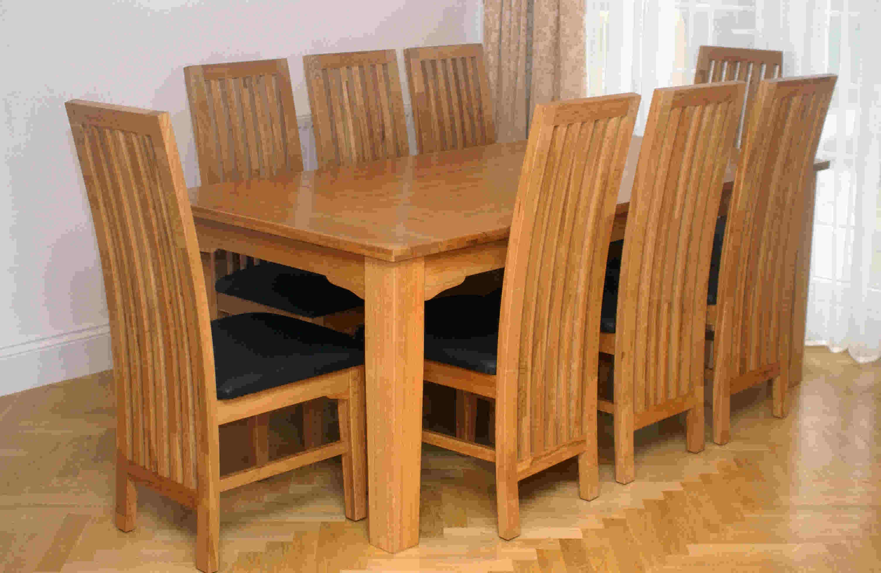
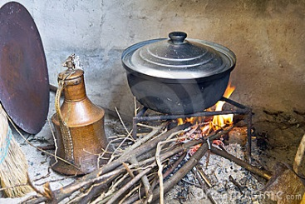
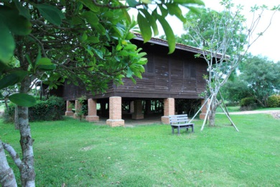
বনজ
সম্পদ

Slide 13
একক কাজ
৫ মিনিট
প্রাকৃতিক সম্পদ কাকে বলে।
মোঃ মাহবুবুল আলম খান, ২০/০৮/২০১৭ ১৬

Slide 14
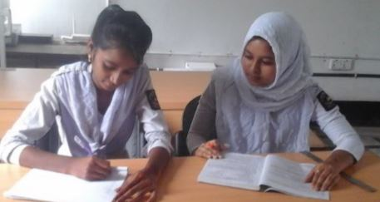
জোড়ায় কাজ
বাংলাদেশের প্রধান প্রধান নদীগুলোর নাম লিখ?
মোঃ মাহবুবুল আলম খান, ১৬/০৮/২০১৭ ১৭

Slide 15
মূল্যায়ন
প্রাকৃতিক সম্পদ বলতে কোন সম্পদকে বুঝায়?
ক. প্রকৃতির উপাদানে উৎপাদিত সম্পদ
খ. প্রকৃতির নিজস্ব নিয়মে তৈরী সম্পদ
গ. প্রকৃতি প্রদত্ত সম্পদ
ঘ. যে সম্পদ আরোহণ করা কষ্টসাধ্য
মোঃ মাহবুবুল আলম খান, ১৬/০৮/২০১৭ ১৯

Slide 16
মূল্যায়ন
নিচের কোনটি প্রাকৃতি সম্পদ নয়?
ক. মাটি
খ. পানি
গ. সৌরতাপ
ঘ. বিমান
মোঃ মাহবুবুল আলম খান, ১৬/০৮/২০১৭ ২০

Slide 17
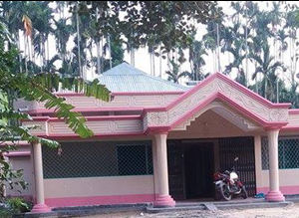
বাড়ীর কাজ
নদীর উপর নির্ভরশীল কর্মকান্ডের তালিকা প্রস্তুত করে আনবে।
মোঃ মাহবুবুল আলম খান, ১৬/০৮/২০১৭ ২১

Slide 18
সবাইকে
ধন্যবাদ

